Slide 1
Den viktige samtalen! Kvifor og korleis snakke med barn og foreldre
Oddfrid Sandvik
Familieveileder
Fredrikstad kommune

Slide 2
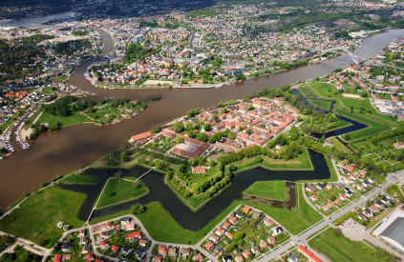
Notes:
80 000 innbyggere Fredrikstad har lav levekårsindeks

Slide 3
Familiesenteret Helsevern for barn og unge
7 fagpersoner med helse- og sosialfaglig bakgrunn.
Familieveilederne har kompetanse på veiledning av samspill mellom barn og foreldre.
Familieveilederne har et særlig fokus på barn som pårørende.
Gruppetilbud:
Mestringsgruppe for barn som har psykisk syke foreldre
Oppfølgingsgruppe for barn som har psykisk syke foreldre - "CU2 - see you too"
Mestringsgruppe for barn som har rusmisbrukene foreldre
Oppfølgingsgruppe for barn som har rusmisbrukene foreldre
Ferie og fritidstilbud til familier med svak økonomi, et tilbud som går over 1 år.

Slide 4
Mestringsgruppe
Søker penger av Buf-dir. kvart år: Nasjonal tilskuddsordning mot barnefattigdom.
Sender ut mail til samarbeidspartnere.(barnevern, fastleger, psykiatrien og rus, helsesøster, skule)
Barneansvarlige på Sykehuset har liste på kontaktperson i kommunen.

Slide 5
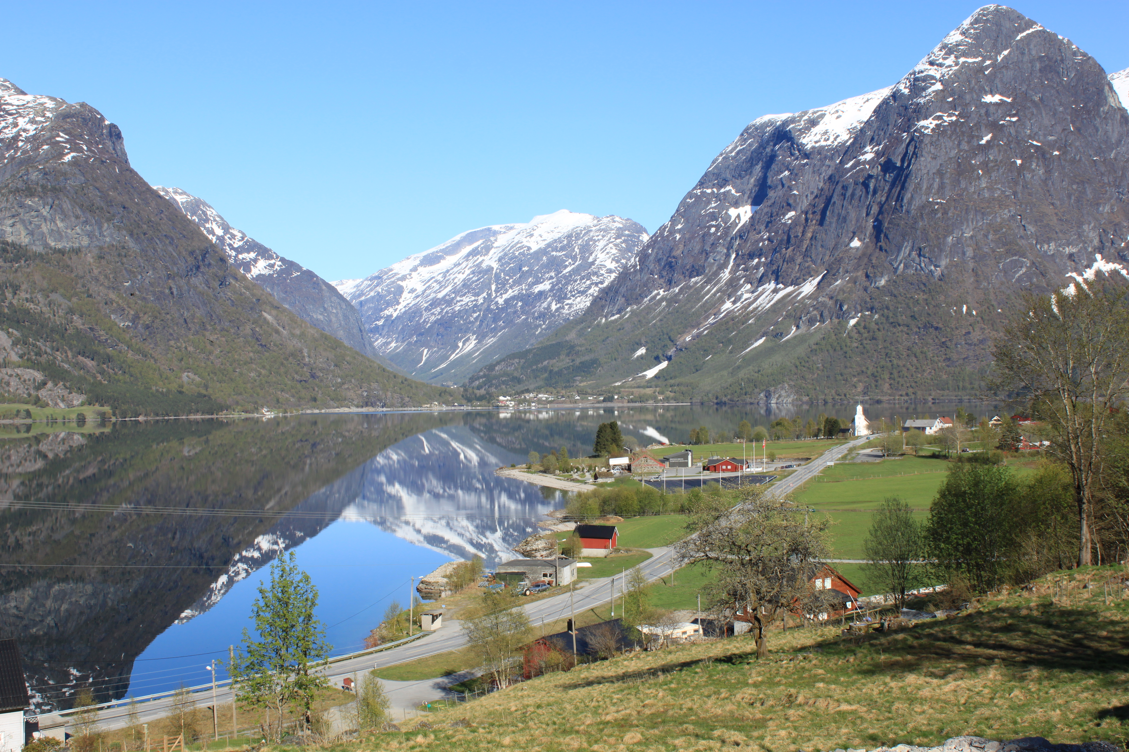
Notes:
Oppstryn
Første kullet med Vernepleieutdanning i Sogn og Fjordane 90 -93 Jobba på Bakkane Behandlingsheim i Førde til det ble nedlagt

Slide 6
Barn som pårørende i helselovene
Lov om helsepersonell
§ 10 a. Helsepersonells plikt til å bidra til å ivareta mindreårige barn som er pårørende til foreldre eller søsken
§ 25, 3. ledd Opplysninger til samarbeidende personell
Med mindre pasienten motsetter seg det, kan taushetsbelagte opplysninger gis til samarbeidende personell når dette er nødvendig for å ivareta behovene til pasientens mindreårige barn eller mindreårige søsken, jf. § 10 a.
Lov om spesialisthelsetjenesten
§ 3-7 a. Om barneansvarlig personell mv.
Helseinstitusjoner som omfattes av denne loven, skal i nødvendig utstrekning ha barneansvarlig personell. Barneansvarlig personell skal ha ansvar for å fremme og koordinere helsepersonells oppfølging av mindreårige som er pårørende barn eller søsken av psykisk syke, rusmiddelavhengige og alvorlig somatisk syke eller skadde pasienter, eller er etterlatte barn eller søsken etter slike pasienter.

Slide 7
»Veilederen om pårørende i helse- og omsorgstjenesten» sist endret 11.01.2017:
Veilederen er et tiltak for å styrke arbeidet med barn som pårørende og bidra til implementering av Helsepersonelloven paragraf 10a.
Siden 2010 har Helsepersonelloven paragraf 10a pålagt helsepersonell både i spesialhelsetjenesten og i den kommunale helse- og omsorgstjenesten å bidra til å ivareta mindreårige barn som er pårørende.

Slide 8
Veilederen om pårørende i helse- og omsorgstjenesten» sist endret 11.01.2017
Formålet:
barn skal fanges opp tidlig
Det skal tilbys tiltak og blir satt i gang prosesser som setter barn og foreldre bedre i stand til å mestre situasjonen der en av foreldrene er alvorlig syke.
I målet for veilederen står det;
« barn som pårørende skal blir fanget opp tidlig og får nødvendig informasjon, støtte og oppfølging».

Slide 9
Folkehelseinstituttet estimerte i 2011
260 000 (23,1%) norske barn har foreldre med ein psykisk lidelse som kan gå ut over daglig fungering.
Ca. 70 000 (6,5%) har foreldre med eit alkoholmisbruk som sannsynligvis går ut over daglig fungering.
Årlig opplever nesten 3500 barn under 18 år at ein av foreldrene får kreft.
Rundt 700 barn under 18 år opplever at ein forelder dør av kreft i løpet av ett år.
Årlig opplever mellom 6000-9000 norske barn at mor eller far fengsles

Slide 10
Kven er barn som pårørande?
Under 18 år – biologiske barn, stebarn, fosterbarn, adoptivbarn og andre
Barn av pasient med psykisk sykdom, rusmiddelavhengighet eller alvorlig somatisk sykdom eller skade
Barn som etterlatte
Søsken
Barn av innsatte
Frå 01.01.2018:
Barn som etterlatte og søsken tatt inn i loven om barn som pårørande

Slide 11
Barn som pårørende -Resultat fra en multisenterstudie 2015 IS-0522

Slide 12
Barn som pårørende- resultat frå Multisenterstudie Nokon hovedfunn:
Sykdom påvirker barn, foreldres og familiers situasjon i stor grad. Behov for informasjon og tilpassa hjelp er betydelig, men i stor grad udekkede.
Spesialisthelsetjenesten og kommunehelsetjenesten følger bare delvis opp loven om barn som pårørende.
Størst utfordringer knyttet til ledelse av arbeidet, veiledning av barneansvarlige, opplæring og veiledning av helsepersonell.
Spesialisthelsetjenesten har i liten grad utviklet systemer for kvalitetssikring.

Slide 13
Kva seier barna
Barn av psykisk syke foreldre rapporterer lavere livskvalitet enn normalbefolkningen.
Foreldrene tror at barnas livskvalitet er bedre enn barna selv beskriver.
Barn og ungdom har behov for å snakke om sin situasjon, men får ikke tilstrekkelig informasjon til å forstå sin forelders sykdom og konsekvensene av den.
Barn og ungdom tar vesentlig mer omsorgsoppgaver og husarbeid enn vanlig.
Læreren viktigste person nest etter familien

Slide 14
Barneperspektiv Brev til Statsministeren
Til statsministeren
«Jeg synes lærerene burde bry seg om noe annet enn bøker. Jeg synes lærerere burde spørre oss med psykisk syke foreldre om hva de kan gjøre for oss så det blir lettere for oss.
Og voksne må ta hensyn til hva barn mener er viktig og hva de synes».
Gut 11 år

Slide 15
CU2 - See you too - møte med Erna Solberg
"Mange barn er ikke late, men slitne av det som skjer hjemme. Det burde lærerne vite. Gjennom CU2 kan jeg få hjelp til å snakke med lærerne slik at de kan forstå«
Jente 15 år

Slide 16
Foreldre til barn i Mestringsgruppe
Mor: «Det som var viktigst for meg var hvordan sønnen min hadde det. Terapien ville ikke hatt det samme utbytte om ikke han var ivaretatt».
Far: «Det er svært viktig for egen helse at noen tar seg av barna og de som står rundt».

Slide 17
Kva trenger barn?
Ein forståelse av- og eit språk på sin kvardag.
Kunnskap om og bli bevisst på sine følelsar.
Opplevelse av mestring i kvardagen.
Muligheit til å treffe andre barn i samme situasjon.
Å bli sett av ein voksen.

Slide 18
Kva er Psykisk sykdom? Barna sine svar
Sliten
Ikke smiler, ufornøyd
Irritert
Å ikke få svar
Trøtt
Utolmodig
Ikke tørre å være seg selv
Oppmerksomhet fra andre og hjelpere.
Redd for å minne på noe som er vanskelig
Kjedelig
Kan merke det i kroppen
Går på soverommet
Redd for å gjøre feil
Psykolog , lege
Tom
Trist
Gode dager legges merke til

Slide 19
Barns symptom - kjennetegn.
Kroppslige symptom, vondt i hodet, vondt i magen
Flinke, snille
Modne, alvorlige
Evnen til glede, spontanitet og protest kan vere redusert
«Klovnen»
Sint
Ekspert på å tolke andres signaler.
Vanskelig for barn å kjenne igjen og ta hensyn til egne følelser og behov.
Konsentrasjonsproblem

Slide 20
Kvifor Mestringsgruppe
Barna sine svar
Foreldrene sine svar
Jeg trodde jeg var alene.
Fint å være sammen med noen som har det som meg.
Venner forstår ikke hvordan jeg har det.
Kan fortelle hvordan man har det.
Vi trenger ikke snakke om det, vi bare vet det.
Pusterom.
Hyggelig selskap.
God mat.
Skulle ønske at jeg fikk samme tilbud når jeg selv var barn.
Stoppe mønsteret i familien.
Vi får hjelp til å snakke med noen. Dette er barnas arena.
Trygt å sende barna til gruppa.
Profesjonelt, blir tatt på alvor.

Slide 21
Familiearbeid
Mål for samtalene:
Styrke barnas evne til å mestre situasjonen ved å gi dem informasjon om foreldrenes sykdom, samt gi den emosjonell og sosial støtte.
Hjelpe foreldene til å ta barnas perspektiv, for at barna deres skal forstå hva som skjer i familien
Hjelpe foreldrene til å støtte barna i dere liv utenfor familien
Støtte foreldrene til å forstå barns ansvar i forhold til
Skyld
Omsorg for foreldrene

Slide 22
Familiearbeid
Mor: «Når jeg er deprimert, blir jeg fraværende. På gruppa lærer de om min tilstand, dessuten har jeg fått veiledning til å sette ord på min psykiske tilstand overfor barna».

Slide 23
Barneperspektiv Brev til Statsministeren
Kjære Statsminister Erna Solberg
……..«En annen ting jeg synes skulle bli bedre er oppfølgingen foreldrene våre får, etter for eksempel en innleggelse. Kanskje en gruppe som CU2(den jeg går i), men for voksne. Jeg tror mange voksne skammer seg over sykdommen sin, eller er redde, slik at de ikke tør be om hjelp slik at hverdagen skal bli bedre».
Jente 13 år.

Slide 24
Foreldresamtale
Ramme
Rom som er tilrettelagt for samtalen.
Servering.
Avtaler kor lenge samtalen skal vare.
Ikkje bli forstyrra.

Slide 25
Foreldresamtale
TEMA:
Tabu.
Skam.
Skyld.
Annerkjennelse og respekt.
Barns lojalitet til sine foreldre.
Fokus på mestring av foreldrerolla.
Gå gjennom familiekartet.
Saman med foresatte går igjennom kven vi skal ha samtale med?

Slide 26
Foreldresamtale
Om vi skal snakke med foreldrene hver for seg eller sammen.
Kven er sjuk?
Snakke foreldrene om sykdommen
Snakke med foreldrene om korleis dei trur sjukdommen påvirker familien, med fokus på barna.
Kva har barna sett?
Har foreldrene snakka med barn om sykdommen?
Gjennomgang familiesamtale

Slide 27
Foreldresamtale
Planlegging av familiesamtalen i eit barneperspektiv
Korleis vi skal sitte, servering, alltid tegnesaker til barnet.
Det er lov for barn å krype under bordet.
Viktig at foreldrene opplever mestring i familiesamtalen.
De skal oppleve at de har tatt riktig valg ved å ha samtale med barn om sin sykdom.

Slide 28
Foreldresamtale
Planlegge kva foreldrene skal fortelle om sin sykdom.
Planlegge kva foreldrene skal fortelle kva dei trur barna har sett.
Fokusere på barnets perspektiv i forhold til foreldrenes situasjon.
Gje barnet tillatelse til å fortelle/spørre.
Kva skal foreldrene fortelle når de skal ha med seg barnet til samtalen
Viktig å støtte barnet om korleis de opplever og føler om det som blir sagt.

Slide 29
Barna sine spørsmål om psykisk sykdom
Er psykisk sykdom farlig? Kan man dø av det?
Er det farlig å få anfall når man er psykisk syk?
Må de ta medisin? Hva slags medisin? Kan de bli glade av medisinen?
Hvordan kan en liten tablett spre seg rundt i kroppen å hjelpe når man er lei seg?
Når blir man frisk igjen fra en psykisk sykdom?
Hva kan skje om man får for mye medisin? Kan det bli en overdose? Kan man kaste opp og bli forgiftet? Må man på sykehus? Kan man dø av det?
Hvorfor blir de sinte?
Hvorfor blir de slitne?
Kan barn få psykisk sykdom?

Slide 30
Familiesamtalen med barneperspektiv
Rammer for samtalen:
Samtalerommet er tilrettelagt for samtalen. Tegnesaker/lego/Tegne følelser
Servering av kakao/kaffe/te
Vi snakker om dagen i dag.
Presentasjon av oss og hvor lenge vi skal snakke sammen. Ser på klokka på veggen. Viktig for barna at vi er nøye med tida.
Regler i samtalen. Barna må ikkje seie noko, eller det er lov å seie: «Nei, det veit eg ikkje», eller «Det har eg ikkje lyst å snakke om"
Vi informerer barna om at vi har snakka med foreldrene flere gongar og vi har avtalt kva vi skal snakke om.
Foreldrene er spent, kan begynne å gråte.

Slide 31
Familiesamtale i eit barneperspektiv
Vi spør foreldrene om kva dei har sagt til barna og kvifor dei er her i dag.
Foreldrene informerer om sin sjukdom og kva dei trur barna har sett.
Gir barna muligheit til å spørre underveis.
Hjelpe familien til å snakke saman.
Kven andre veit om sykdommen?
Kven kan barnet snakke med?
Kva kan familien snakke om når dei kjem heim?
Vidare oppfølging.

Slide 32
Samtale med barn
TEMA:
Følelsar - Bok: "Hva er følelser?" Birte Svatun og Bo Gaustad
Din følelse er riktig for deg!
Forsvar - kva ein viser av følelsar til andre og korleis ein har det inni seg.
Tegne følelsar
Ansikt med følelsar
"Hei-spillet" Voksne for Barn
«Psykologisk Førstehjelp»

Slide 33
https://youtu.be/vuDLFGb7khA?t=3

